Slide 1
Projet Informatique Appliqué
Carmania :
achat/location de véhicules
Groupe 3
BESSAI Sofiane
BIEMAR Alexandre
FAUCONNIER Axel
Université d’Aix-Marseille

Slide 2
Plan de la présentation
I. Présentation du projet
  Objectifs
  Workflow
  Base de données
II. Démonstration du site
  Structure du site
  Comptes
  Catalogue
  CRUD
III. Réalisation du projet
  Outils utilisés
  Cahier des charges
  Répartition du travail
  Conclusion et perspectives d’évolution
IV. Références

Slide 3
Objectifs
Nous voulions concevoir un site de vente simple mais fonctionnel,
nous avons choisi un site de vente et de location de véhicules
Un utilisateur peut acheter ou louer un véhicule parmi un catalogue
de véhicules disponibles et a également la possibilité de mettre en
vente ou de louer son propre véhicule via le site
Le site est conçu en HTML/CSS et PHP pour communiquer avec sa
base de données

Slide 4
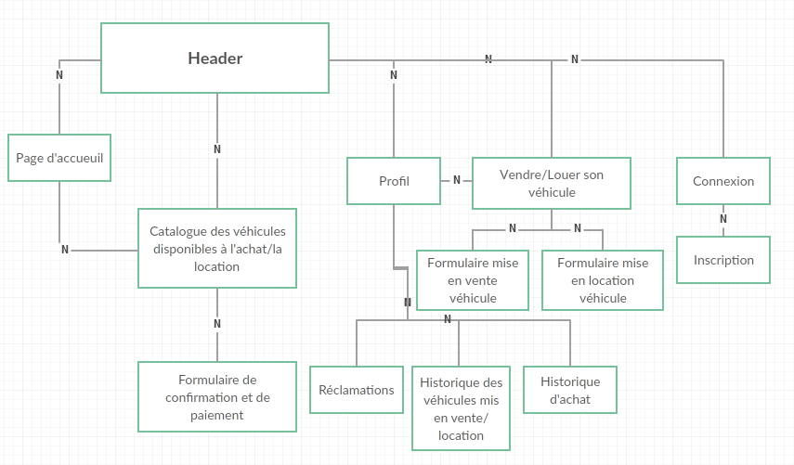
Workflow
Figure 1 :

Slide 5
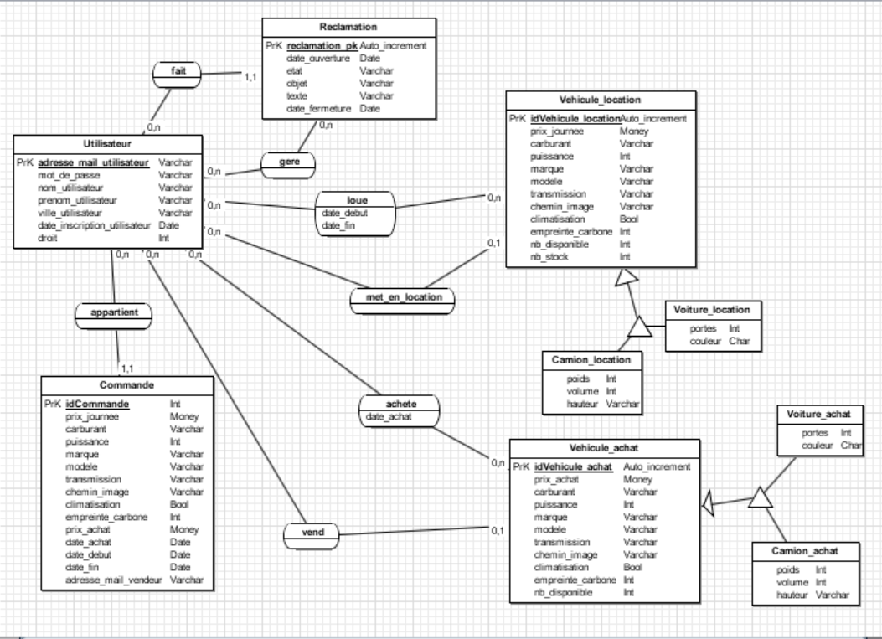
Base de données
Figure 2 :

Slide 6
Structure du site
Le site a une structure assez simple, pouvant être simplifiée en deux blocs organisés autour de la page d’accueil :
-d’une part le catalogue(liste des véhicules et permettant d’acheter/louer)
- d’autre part l’interface de gestion de compte (connexion, inscription, profil, mise en vente/location de véhicule personnel, réclamations)
Un header permet l’accès rapide aux principales pages depuis n’importe quelle page du site

Slide 7
Compte (1)
Inscription: On vérifie si toute les informations sont valides et on inscrit le tout dans la table utilisateur, en hachant le mot de passe avec password_hash
Connexion: On vérifie si l’adresse mail correspond au mot de passe, en utilisant password_verify pour lire le mot de passe dans la base de données
Un utilisateur peut modifier son mot de passe et sa ville via la page profil, ainsi que créer une réclamation, consulter la liste des annonces qu’il a créé ou l’historique de ses achats/locations

Slide 8
Compte (2)
Si le compte est flag en tant que compte administrateur, son profil lui donnera la possibilité de gérer les réclamations et il pourra supprimer des véhicules du catalogue
L’administrateur peut aussi voir l’historique de l’ensemble des véhicules vendus ou loués sur le site

Slide 9
Catalogue
Les catalogues d’achat et de location diffèrent peu l’un de l’autre visuellement, affichant juste quelques informations différemment. Les véhicules sont cependant stockés dans deux tables différentes. La liste des véhicules est créée par des requêtes SQL à la base de données
On peut filtrer les véhicules affichés dans le catalogue par marque, type de transmission et prix. Le tout affiché dans un menu créé grâce au framework de w3.css
Pour chaque véhicule est affiché ses caractéristiques et un bouton acheter/louer, qui redirige vers la page de paiement.

Slide 10
CRUD (1)
Create :
Création de compte
Création d’annonce
Read :
Affichage d’une annonce
Affichage d’informations liées au compte
Affichage d’historique

Slide 11
CRUD (2)
Update:
Mise à jour profil
Mise à jour d’une réclamation (état)
Delete :
Suppression d’une annonce

Slide 12
Outils utilisés
Pour la gestion du projet nous avons surtout utilisé Github
Le MCD de la base de données et son code SQL fut créé à l’aide de Jmerise
Nous avons utilisé MySQL et PHPMyAdmin via uwAmp pour le coté serveur
Le reste fut fait par simple éditeur de texte, principalement Notepad++ et Geany

Slide 13
Cahier des charges (1)
Nom | Importance | Avancement
MCD BDD véhicules | 120 | Terminé
MCD BDD comptes | 120 | Terminé
MCD BDD locations/ventes | 120 | Terminé
MCD final | 120 | Terminé
Conception BDD | 120 | Terminé
Page principale site | 120 | Terminé
Page de recherche de véhicule (achat) | 120 | Terminé
Page de recherche de véhicule (location) | 120 | Terminé
Formulaire création de compte utilisateur | 120 | Terminé
Lien page de recherche → BDD véhicule | 120 | Terminé
Page de connexion au compte utilisateur | 120 | Terminé
Lien création/connexion → BDD utilisateur | 120 | Terminé
Fiche information du véhicule | 110 | Terminé
Connexion compte administrateur | 110 | Terminé
Interface achat véhicule | 100 | Terminé
Interface location véhicule | 100 | Terminé

Slide 14
Cahier des charges (2)
Nom | Importance | Avancement
Page informations de paiement | 100 | Terminé
Profil utilisateur | 95 | Terminé
Historique activité utilisateur | 90 | Terminé
Ajout critères de recherche supplémentaires | 70 | Terminé
CSS site | 70 | Terminé
Hachage mdp | 50 | Terminé
Page SAV | 45 | Terminé
Option de mise en vente/location pour un particulier | 40 | Terminé
Favoris utilisateur | 25 | Non terminé
Choix d'assurances | 25 | Non terminé
Système de notation et commentaire | 25 | Non terminé
Offres promotionnelles | 25 | Non terminé
Système de fidélité | 25 | Non terminé
Système de forfaits de location | 25 | Non terminé
Pagination | 25 | Terminé
Suprression de véhicules | 25 | Terminé

Slide 15
Répartition du travail
  Nous avons essayé de nous repartir de façon égale, en matière de charge de travail, les différentes tâches, en fonction des points forts de chacun
  Bien que ayant chacun sa tâche, nous communiquions beaucoup et nous nous aidions l’un l’autre sur nos tâches respectives, par exemple pour ce qui est de la base de données, qui fut plus un travail commun et fut par la suite ajustée plusieurs fois au besoin de chacun d’entre nous
  Le travail fut surtout réalisé le vendredi en séance de TP et le soir, mais fut accéléré en fin d’UE pour rattraper notre retard sur le cahier des charges

Slide 16
Conclusions et perspectives d’évolution
Conclusion :
Apprentissage du php
Apprentissage de nouvelles méthodes de travail
Organisation difficile
Améliorations pour le futur :
Programmation orientée objet
Sécurité du site ( injection sql, contrainte de mot de passe..)
Utilisation de framework

Slide 17
Références
Github du projet: https://github.com/Ganti7/Carmania
Référence HTML/PHP/CSS: https://www.w3schools.com/ - https://openclassrooms.com
Framework: https://www.w3schools.com/w3css/
Bibliographie:
  Scrum and XP depuis les tranchées, par Henrik Kniberg
  Progit, Second Edition, de Scott Chacon & Ben Straub

